Slide 1




UrbanClean
Système intelligent de gestion collaborative
et d’optimisation de la propreté urbaine
Présenté par :
Sanae Belhaj
Abdelilah Najib
Encadrement:
Pr. Hanan Anzid
Pr. Aicha Bakki
Pr. Sanae Mouhim
Année Universitaire 2025 – 2026

Slide 2


Sommaire
01
02
Plan de la soutenance
Analyse et conception
03
04
Architecture et technologies
Réalisation et démonstration
05
Conclusion et perspectives

Slide 3

01
Plan de la soutenance:

Slide 4
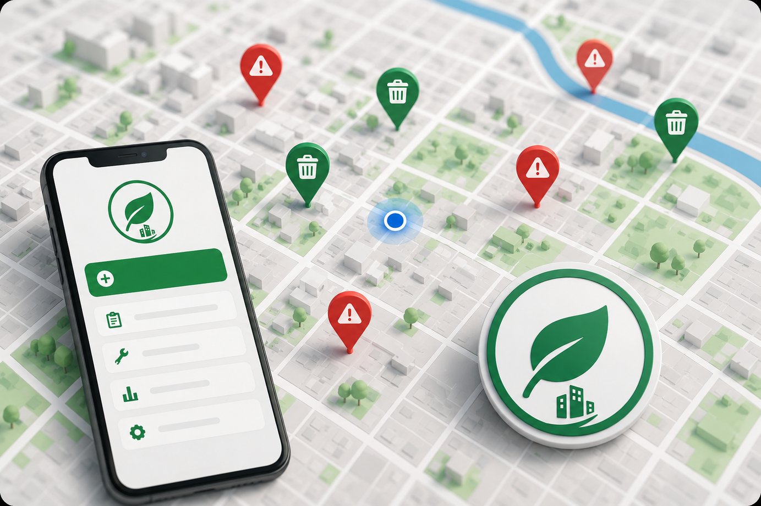
Introduction
Face aux défis croissants liés à la propreté urbaine, les villes ont besoin de solutions numériques permettant une meilleure gestion des signalements et des interventions. C’est dans cette optique que nous avons développé UrbanClean, une plateforme intelligente dédiée à la gestion collaborative de la propreté urbaine.

Slide 5
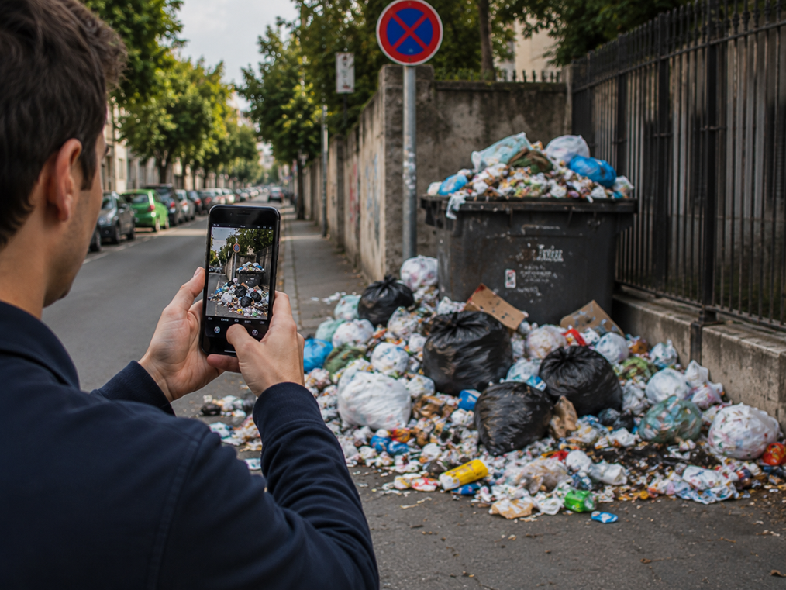
Contexte
Les villes modernes font face à de nombreux problèmes liés à la propreté urbaine, tels que l’accumulation des déchets, les dépôts sauvages et les dégradations de l’espace public. Les méthodes traditionnelles de signalement sont souvent lentes et ne permettent pas un suivi efficace des interventions. Dans ce contexte, la transformation numérique offre des solutions innovantes permettant d’améliorer la communication entre les citoyens, l’administration et les équipes de terrain.

Slide 6
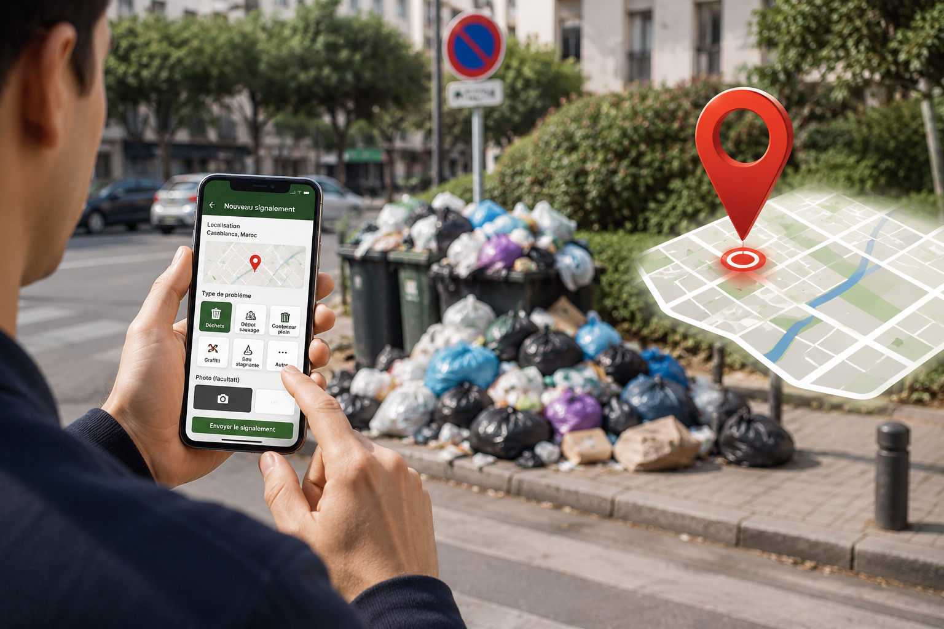
Problématique
Comment améliorer le signalement, le suivi et le traitement des problèmes de propreté urbaine grâce à une solution numérique intelligente ?

Slide 7
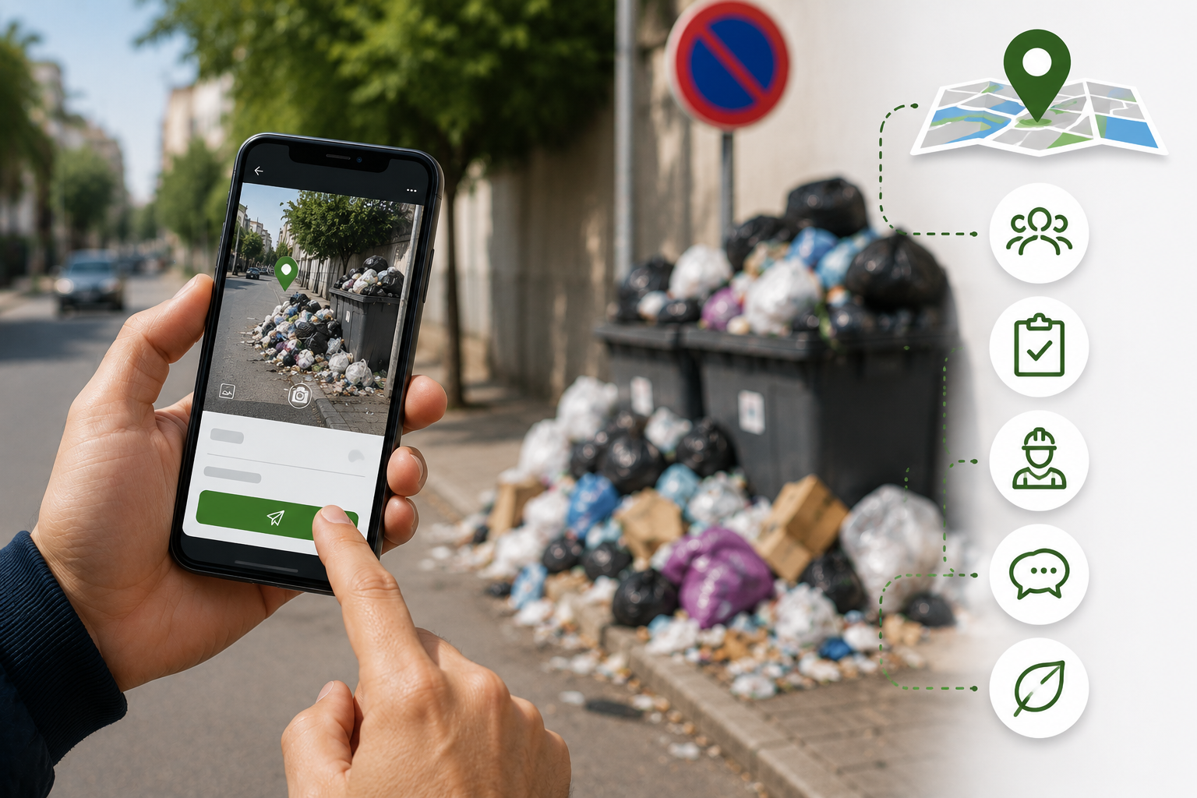
Objectifs
• Faciliter le signalement des problèmes de propreté par les citoyens.
• Améliorer le suivi et le traitement des réclamations.
• Optimiser l’organisation des interventions des équipes de terrain.
• Renforcer la communication entre citoyens, agents et gestionnaires.
• Contribuer à l’amélioration de la propreté et de l’image des villes.

Slide 8
02
Analyse et conception

Slide 9



Les besoins
Les besoins fonctionnels :
• Inscription et authentification des utilisateurs.
• Création et suivi des réclamations.
• Ajout de photos et de la géolocalisation.
• Affectation des tâches aux équipes.
• Gestion des tournées et des interventions.
• Consultation des statistiques et du tableau de bord.
• Envoi et réception des notifications.
Les besoins non fonctionnels :
• Sécurité des données.
• Interface simple et intuitive.
• Performance et rapidité d’exécution.
• Disponibilité en temps réel.
• Compatibilité avec différents appareils.
• Facilité de maintenance et d’évolution.

Slide 10
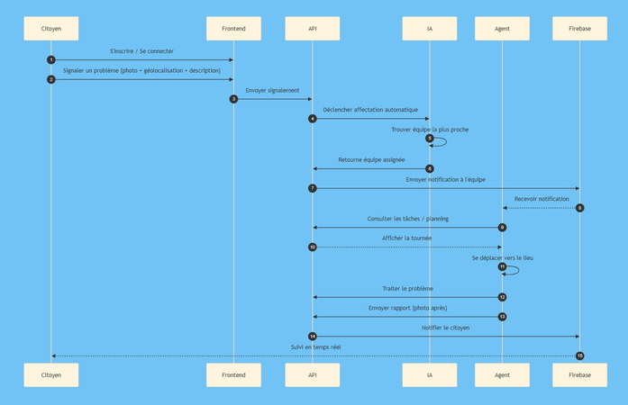
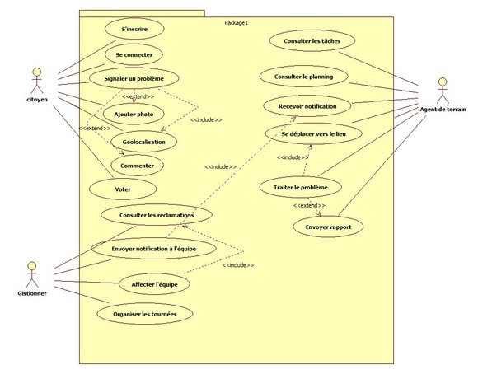

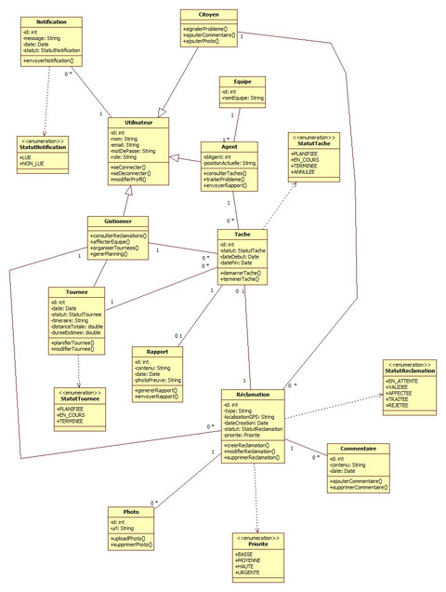
Les Diagrammes
Diagramme de séquence
Diagramme de cas d'utilisation
Diagramme de classes
• Illustre le déroulement d'un scénario dans le temps.
• Montre les échanges entre les acteurs et le système.
• Décrit les étapes du traitement d'un signalement.
• Représente les principaux acteurs du système.
• Montre les interactions entre les utilisateurs et l'application.
• Permet d'identifier les fonctionnalités accessibles à chaque acteur.
• Représente la structure du système.
• Décrit les classes, leurs attributs et leurs méthodes.
• Montre les relations entre les différents composants de l'application.

Slide 11
03
Architecture et technologies

Slide 12



Architecture Générale
L'architecture de UrbanClean repose sur trois couches principales :
• Front-end : développé avec React.js pour l'interface utilisateur.
• Back-end : assuré par Firebase pour l'authentification, les notifications et la logique métier.
• Base de données : Firebase Firestore pour le stockage et la synchronisation des données en temps réel.
Cette architecture permet une communication fluide entre les utilisateurs et le système tout en garantissant de bonnes performances et une gestion centralisée des données.

Slide 13
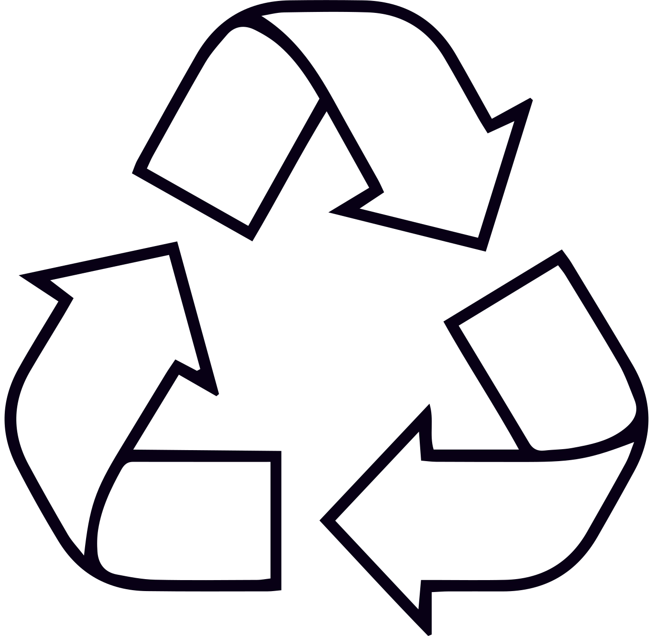
Technologies utilisées
• React.js : Développement de l'interface utilisateur.
• JavaScript : Développement de la logique de l'application.
• Firebase Authentication : Gestion de l'authentification.
• Firebase Firestore : Stockage et synchronisation des données.
• Firebase Hosting : Hébergement de l'application.
• Leaflet & OpenStreetMap : Cartographie et géolocalisation.
• HTML5 & CSS3 : Structure et mise en forme des interfaces.
• i18next : Gestion du multilinguisme.
• EmailJS : Envoi des messages depuis le formulaire de contact.

Slide 14
04
Réalisation et démonstration

Slide 15

Fonctionnalités principales
• Authentification et gestion des utilisateurs.
• Création et suivi des signalements.
• Géolocalisation et cartographie interactive.
• Affectation et gestion des interventions.
• Système de notifications.
• Tableau de bord et statistiques.
• Gestion des tournées d'intervention.
• Mode clair / mode sombre et multilinguisme.

Slide 16

Exécution de l'application

Slide 17
05
Conclusion et perspectives

Slide 18

Limites du projet
• Certaines fonctionnalités nécessitent une connexion Internet pour fonctionner correctement
.
• Le système d’optimisation des tournées peut être amélioré pour prendre en compte davantage de contraintes (trafic, priorités, distance réelle).
• Le projet est actuellement déployé à petite échelle et n’a pas encore été testé dans un environnement urbain réel à grande échelle.

Slide 19
Améliorations futures
• Développer un mode hors ligne pour certaines fonctionnalités de l’application.
• Améliorer l’algorithme d’optimisation des tournées en intégrant le trafic routier et les priorités des interventions.
• Déployer et tester la plateforme à grande échelle dans plusieurs villes.
• Développer davantage les statistiques et les outils d’aide à la décision.

Slide 20

Merci pour
votre attention

